Slide 1


SKRIPSI
PENGEMBANGAN SISTEM INFORMASI SKILL PUBLICATION
AND FREELANCER BERBASIS WEBSITE
ASWAR KASIM
1629041001
Jurusan Pendidikan Teknik Elektro
Program Studi Pendidikan Teknik Informatika dan Komputer
Universitas Negeri Makassar
2020

Slide 2

Pembimbing I
Dr. H. Aminuddin Bakry, M.S
Pembimbing II
Udin Sidik Sidin, S.Pd., M.T.
Penanggap I
Abdul Rahman Patta., S.Kom., M.T
Penanggap II
Veronika Asri T., S.Pd., M.Pd.

Slide 3
PENGEMBANGAN SISTEM INFORMASI SKILL PUBLICATION AND FREERLANCER BERBASIS WEBSITE
OLEH
ASWAR KASIM
1629041001

Slide 4
ABSTRAK
Aswar Kasim, 1629041001, 2020. Pengembangan Sistem Informasi Skill Publication and Freelancer Berbasis Website. Pendidikan Teknik Elektro, Fakultas Teknik, Universitas Negeri Makassar. Pembimbing : Aminuddin Bakry dan Udin Sidik Sidin.
Penelitian ini dikembangkan untuk mengatasi permasalahan sosial dalam bidang dunia kerja. Penelitian ini bertujuan untuk mengetahui hasil Pengembangan Sistem Informasi Skill Publication and Freelancer Berbasis Website yang berdasarkan standar ISO 25010. penelitian ini menggunakan model pengembangan prototype. Teknik pengumpulan datanya menggunakan teknik instrumen. Pengujian sistem ini menggunakan standar ISO 25010 yang berfokus pada pengujian functionality suitability, performance efficiency, usability, dan portability. Adapun hasil pengujian pada functional suitability yang diuji oleh ahli sistem dengan mengisi kuesioner yang berisi 113 pertanyaan terkait fungsi-fungsi yang didesain dalam sistem yang dikembangkan. Dari pengujian tersebut, diperoleh hasil yang berada pada kategori sangat baik; pada pengujian portability dilakukan uji coba pada 3 perangkat dan browser dan diperoleh nilai berhasil dari semua perangkat; pengujian performance efficiency dilakukan dengan menggunakan aplikasi GTMetriks diperoleh hasil 70% rata-rata load semua halaman, nilai ini masuk pada kategori baik.; pada pengujian aspek usability yang dilakukan pada 30 orang responden dengan mengajukan sebanyak 26 pertanyaan diperoleh nilai dengan kategori sangat baik.
Kata Kunci: Skill, Publication, Freelancer, Website, ISO 25010

Slide 5
BAB IV
HASIL DAN PEMBAHASAN

Slide 6
ANALISIS KEBUTUHAN
SURVEY PADA 30 ORANG
80%
Belum mengetahui skill
56,56%
Kesulitan dalam publikasi skill
87,67%
Kesulitan dalam mencari orang untuk membantu pekerjaan

Slide 7
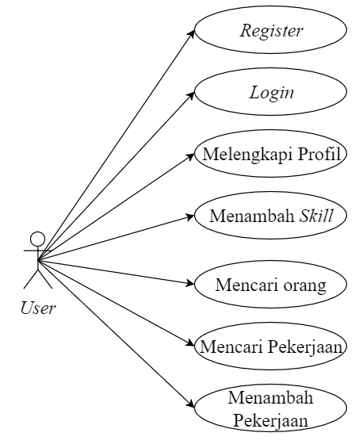
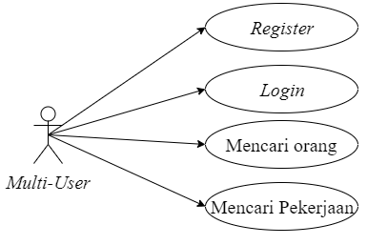
MEMBANGUN PROTOTYPE
USE CASE USER
USE CASE MULTIUSER

Slide 8
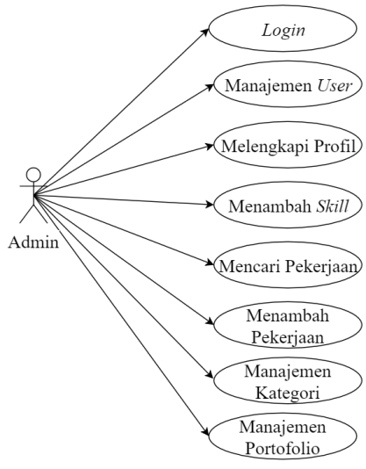
MEMBANGUN PROTOTYPE
USE CASE ADMIN

Slide 9
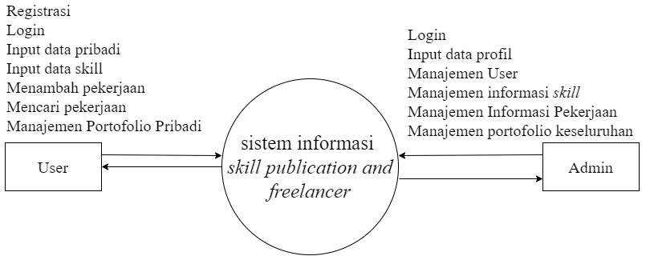
MEMBANGUN PROTOTYPE
DIAGRAM KONTEKS

Slide 10
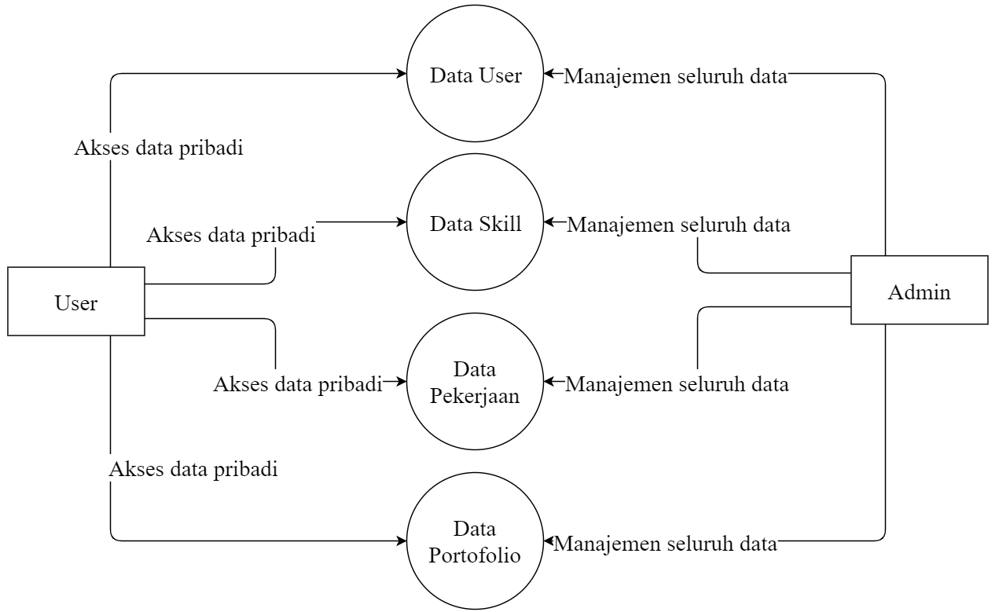
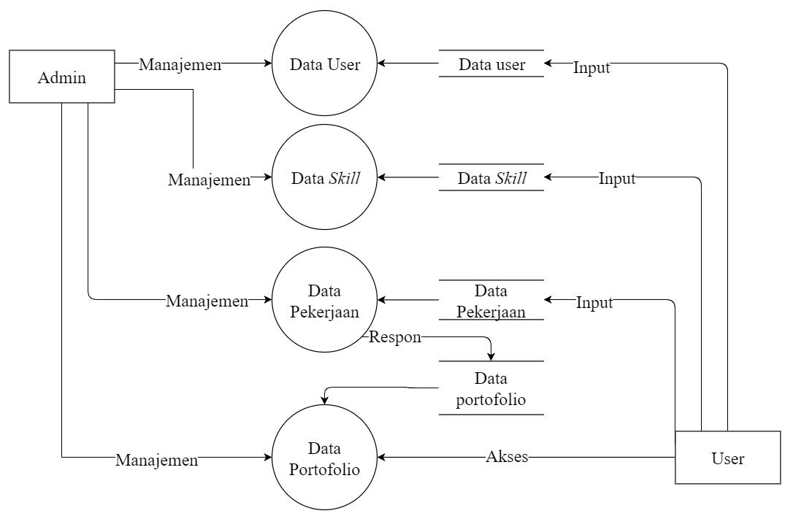
MEMBANGUN PROTOTYPE
DATA FLOW DIAGRAM
DFD LEVEL 1
DFD LEVEL 2

Slide 11
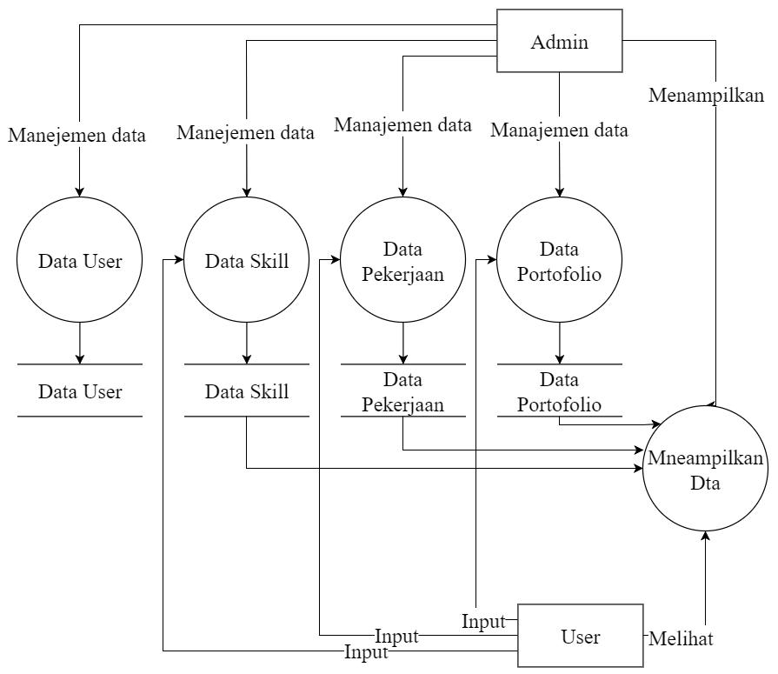
MEMBANGUN PROTOTYPE
DATA FLOW DIAGRAM
DFD LEVEL 3

Slide 12
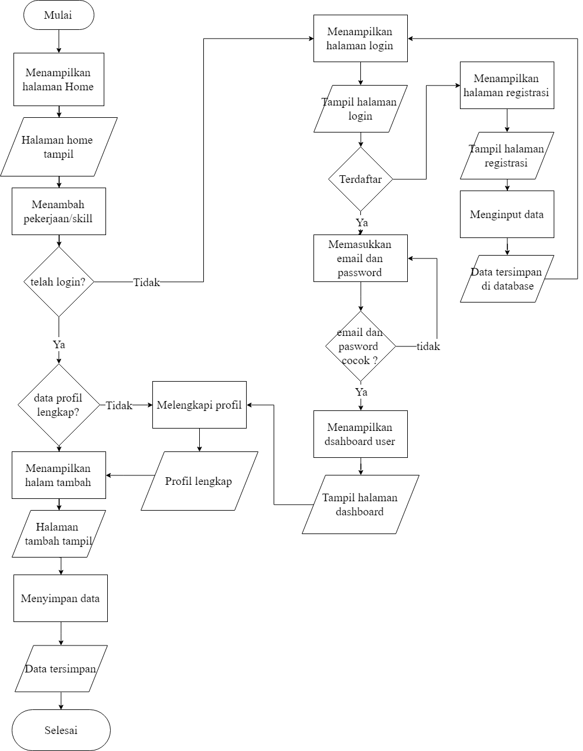
MEMBANGUN PROTOTYPE
FLOWCHART

Slide 13





MEMBANGUN PROTOTYPE
PENGKODEAN SISTEM

Slide 14
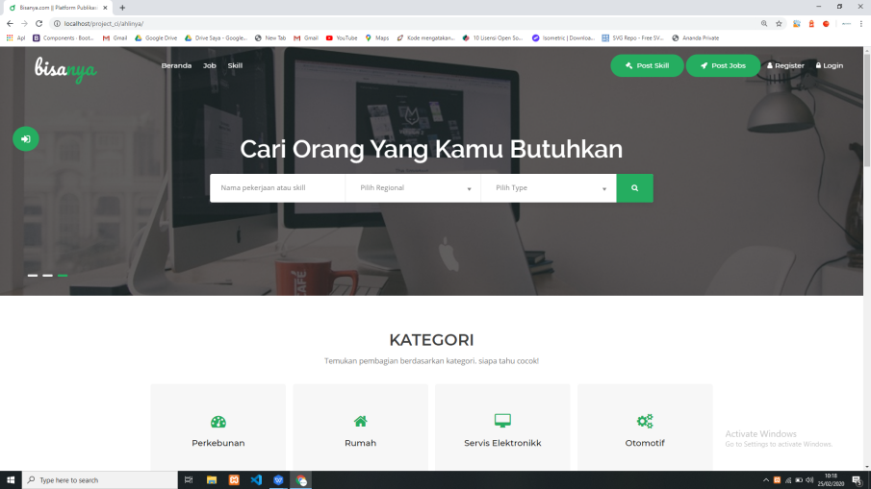
MEMBANGUN PROTOTYPE
TAMPILAN BERANDA

Slide 15
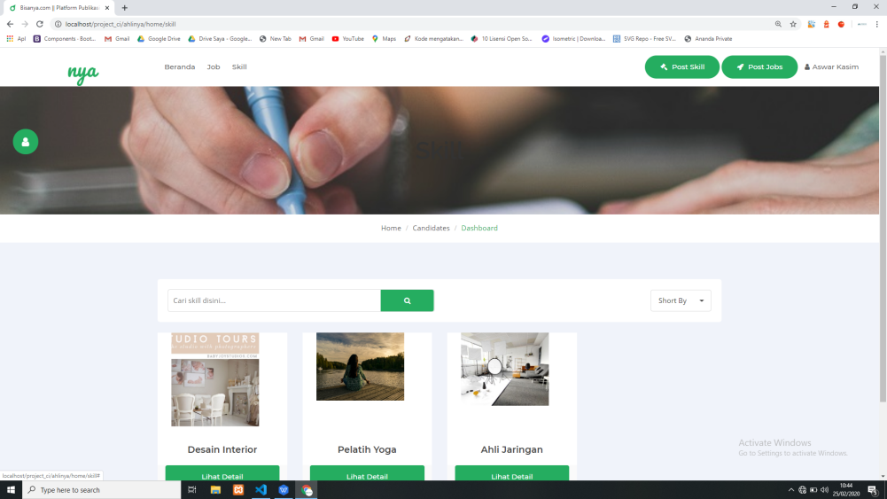
MEMBANGUN PROTOTYPE
TAMPILAN LIST SKILL

Slide 16
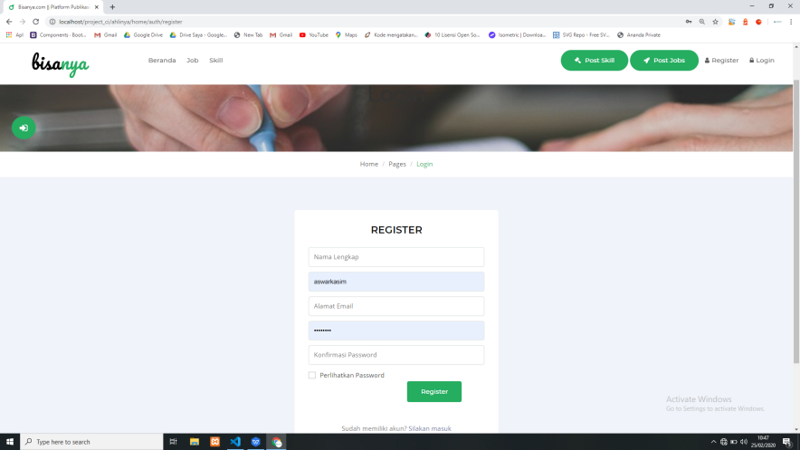
MEMBANGUN PROTOTYPE
TAMPILAN REGISTER

Slide 17
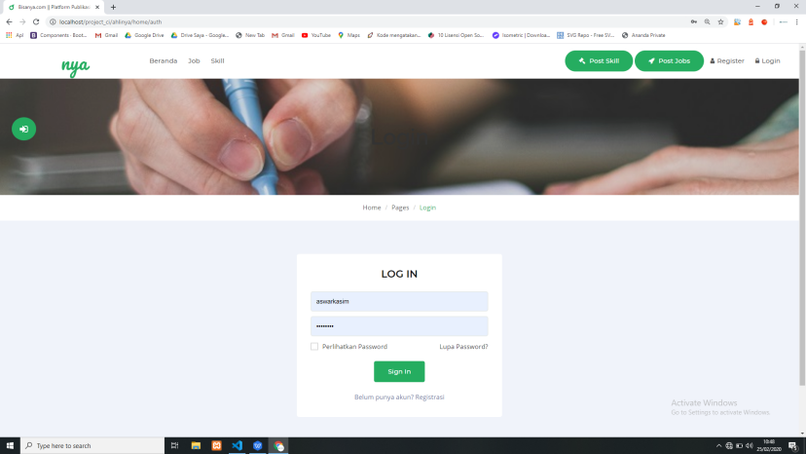
MEMBANGUN PROTOTYPE
TAMPILAN LOGIN

Slide 18
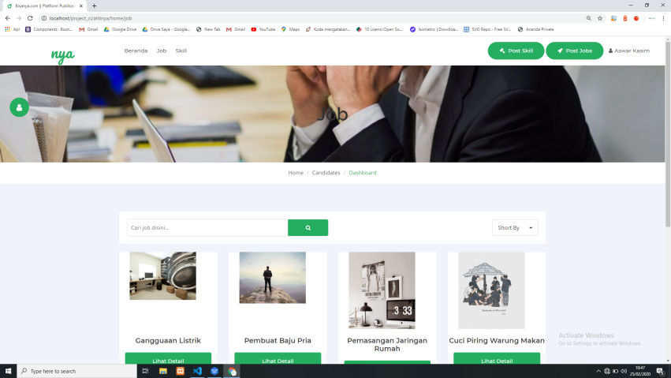
MEMBANGUN PROTOTYPE
TAMPILAN JOB/PEKERJAAN

Slide 19
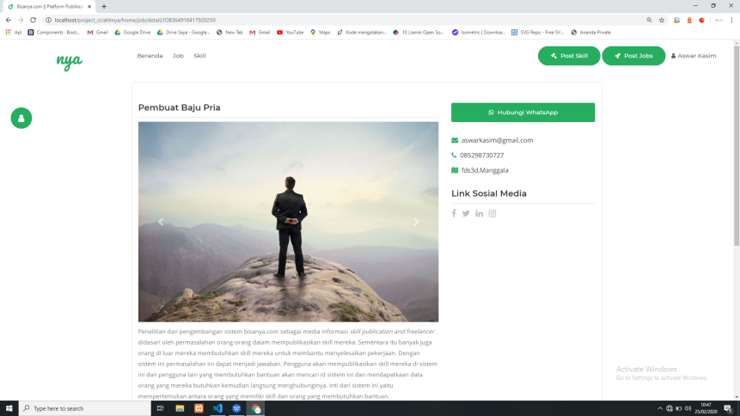
MEMBANGUN PROTOTYPE
TAMPILAN DETAIL POST

Slide 20
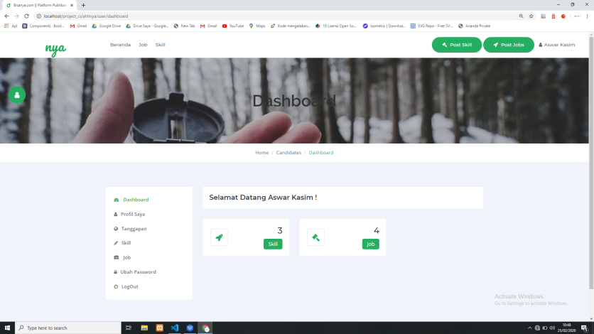
MEMBANGUN PROTOTYPE
TAMPILAN DASHBOARD

Slide 21
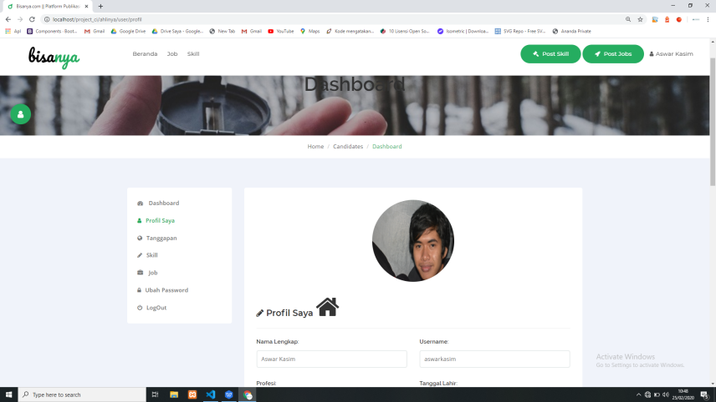
MEMBANGUN PROTOTYPE
TAMPILAN PROFIL

Slide 22
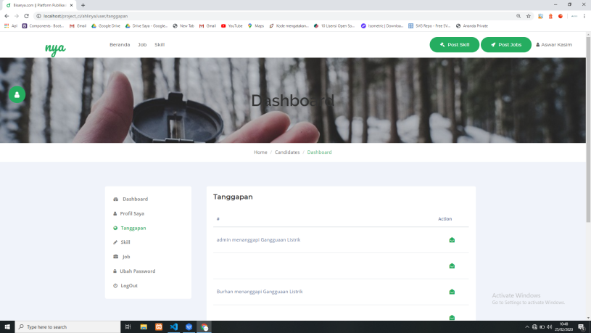
MEMBANGUN PROTOTYPE
TAMPILAN LIST TANGGAPAN

Slide 23
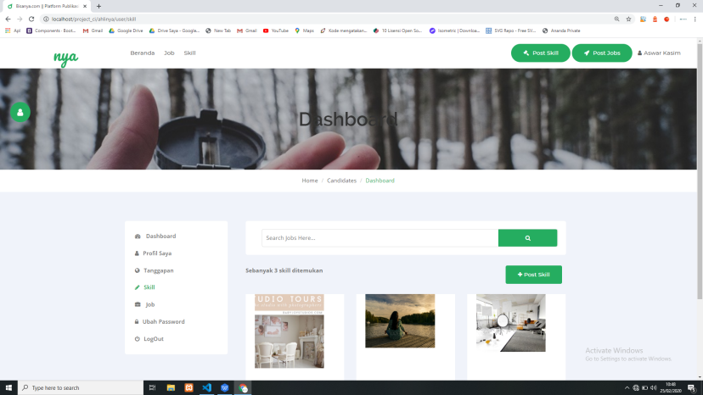
MEMBANGUN PROTOTYPE
TAMPILAN LIST SKILL

Slide 24
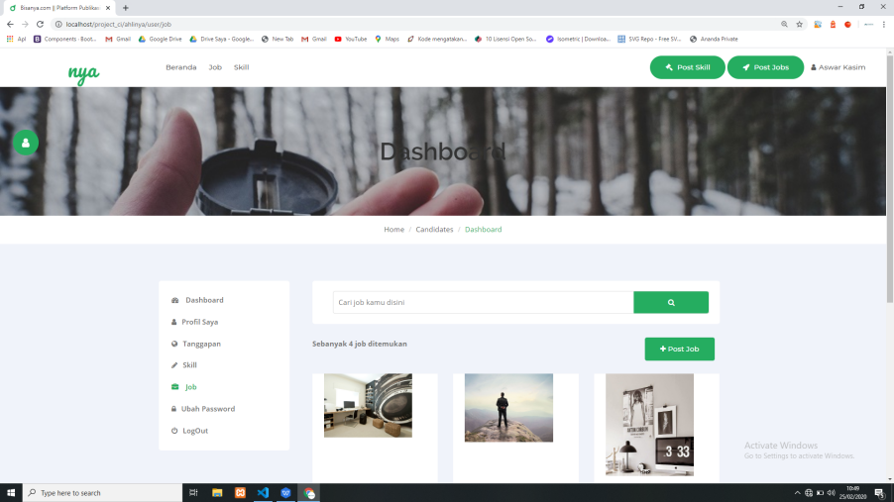
MEMBANGUN PROTOTYPE
TAMPILAN LIST JOB

Slide 25
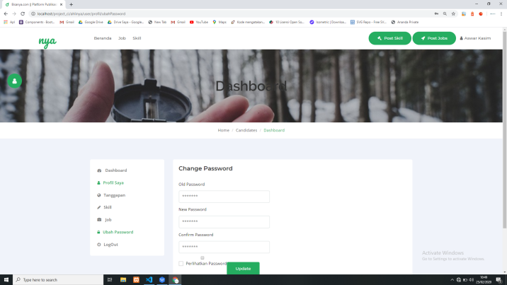
MEMBANGUN PROTOTYPE
TAMPILAN UBAH PASSWORD

Slide 26
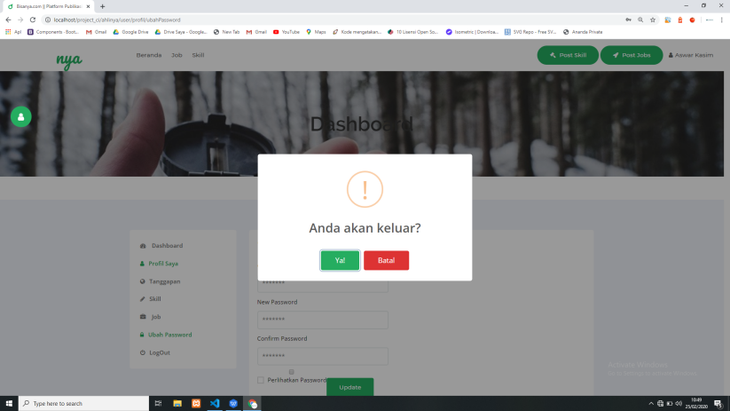
MEMBANGUN PROTOTYPE
TAMPILAN LOGOUT

Slide 27
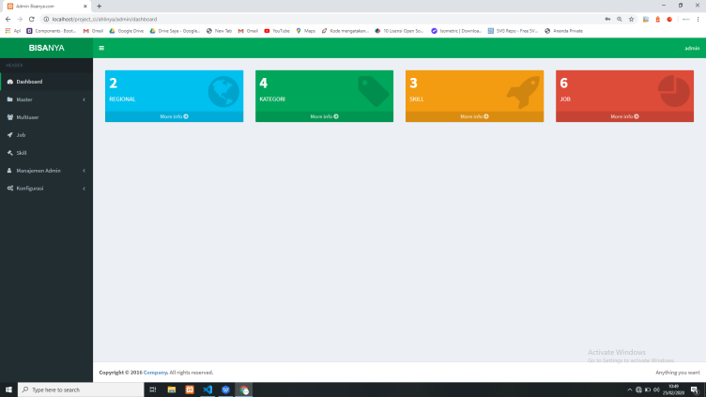
MEMBANGUN PROTOTYPE
TAMPILAN DASHBOARD ADMIN

Slide 28
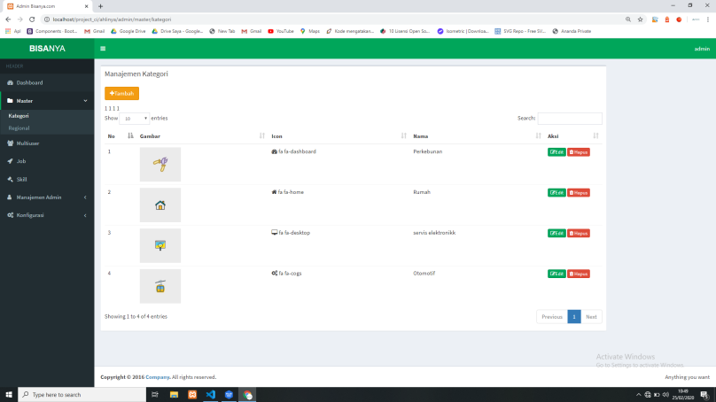
MEMBANGUN PROTOTYPE
TAMPILAN LIST KATEGORI

Slide 29
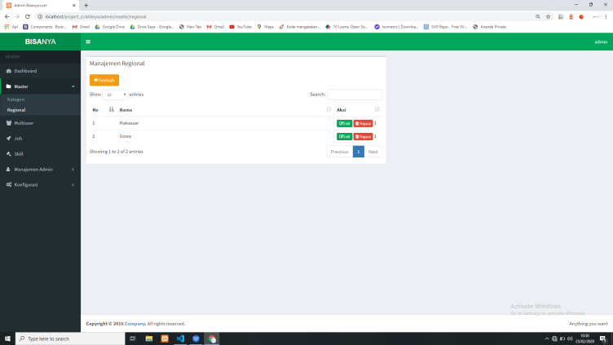
MEMBANGUN PROTOTYPE
TAMPILAN LIST REGIONAL

Slide 30
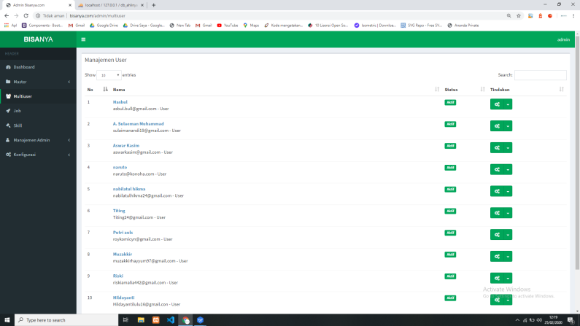
MEMBANGUN PROTOTYPE
TAMPILAN LIST USER

Slide 31
PENGUJIAN SISTEM
FUNCTIONALITY SUITABILITY
Jawaban | Skor oleh validator |  | Skor maks | Total Skor | X | Kategori
 | validator 1 | validator 2
Ya | 113 | 113 | 266 | 266 | 1 | Layak
Tidak | 0 | 0 | 0 | 0 | 0 | -
Pada tabel menunjukkan validasi instrumen yang dilakukan oleh 2 validator. Dari hasil pengujian didapatkan nilai X = 1, sehingga bisa disimpulkan bahwa perangkat lunak sistem berjalan dengan baik.

Slide 32
PENGUJIAN SISTEM
USABILITY
Jawaban | Skor oleh validator |  | Skor maks | Total Skor | X | Kategori
 | validator 1 | validator 2
Ya | 113 | 113 | 266 | 266 | 1 | Baik
Tidak | 0 | 0 | 0 | 0 | 0 | -
Responden | Rerata | Skor Maksimal | Persentase | Kategori
30 Responden | 109,77 | 130 | 84,44 % | Sangat baik
Pada tabel menunjukkan data hasil tanggapan pengguna dalam menggunakan sistem ini. Dari rangkuman tersebut, diperoleh nilai rata-rata sebesar 84,44%. Nilai ini dikonversi berdasarkan indikator pada tabel 3.2 yang berada di bab 3, maka nilai ini masuk ke dalam kategori sangat baik dan hasil ini menunjukkan bahwa sistem ini memenuhi aspek usability.

Slide 33
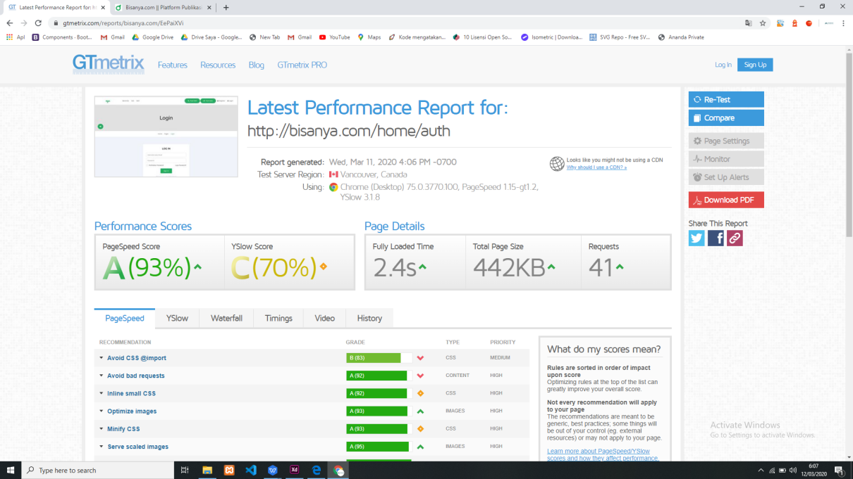
PENGUJIAN SISTEM
PERFORMANCE EFFICIENCY
Jawaban | Skor oleh validator |  | Skor maks | Total Skor | X | Kategori
 | validator 1 | validator 2
Ya | 113 | 113 | 266 | 266 | 1 | Baik
Tidak | 0 | 0 | 0 | 0 | 0 | -
Pengujian ini dilakukan dengan menghitung rata-rata skor semua halaman dan waktu respon yang diujikan menggunakan GTMetrix. Hasil yang diperoleh rata-rata semua halaman adalah 70%. kemudian rata-rata respon pemuatan penuh tiap halaman ada 2,4 detik. Nilai ini menunjukkan performance efficiency sistem ini memperoleh nilai yang baik.

Slide 34
PENGUJIAN SISTEM
PORTABILITY
No | Perangkat | Browser | Berhasil | Gagal
 | Laptop Lenovo Legion Y520 | Chrome | 1 | 0
 | Smartphone Readmi A7 | Chrome | 1 | 0
 | Smartphone iPhone X | Chrome | 1 | 0
Total |  |  | 3 | -
X |  |  | 1 | -
Kategori |  |  | Baik | -
Jawaban | Skor oleh validator |  | Skor maks | Total Skor | X | Kategori
 | validator 1 | validator 2
Ya | 113 | 113 | 266 | 266 | 1 | Baik
Tidak | 0 | 0 | 0 | 0 | 0 | -
No | Perangkat | Browser | Berhasil | Gagal
1 | Laptop Lenovo Legion Y520 | Chrome | 1 | 0
2 | Smartphone Readmi A7 | Chrome | 1 | 0
3 | Smartphone iPhone X | Chrome | 1 | 0
Total |  |  | 3 | -
X |  |  | 1 | -
Kategori |  |  | Layak | -

Slide 35
PENGUJIAN SISTEM
PEMBAHASAN
No | Perangkat | Browser | Berhasil | Gagal
 | Laptop Lenovo Legion Y520 | Chrome | 1 | 0
 | Smartphone Readmi A7 | Chrome | 1 | 0
 | Smartphone iPhone X | Chrome | 1 | 0
Total |  |  | 3 | -
X |  |  | 1 | -
Kategori |  |  | Baik | -
Mengacu pada kerangka pikir, kondisi awal yang diuraikan beberapa poin yaitu: banyaknya pengangguran, skill tidak terpublikasi, kebutuhan masyarakat yang tidak bisa dilakukan sendirian. Dari beberapa poin tersebut yang menjadi inti dari penelitian ini maka diberikan tindakan pengembangan sistem informasi skill publication and freelancer berbasis website. Dengan tindakan yang dilakukan, maka diharapkan memunculkan beberapa kondisi yaitu: memungkinkan untuk mengurangi pengangguran, mempublikasikan skill orang-orang, membantu menyelesaikan kebutuhan masyarakat.
Jawaban | Skor oleh validator |  | Skor maks | Total Skor | X | Kategori
 | validator 1 | validator 2
Ya | 113 | 113 | 266 | 266 | 1 | Baik
Tidak | 0 | 0 | 0 | 0 | 0 | -

Slide 36
Jawaban | Skor oleh validator |  | Skor maks | Total Skor | X | Kategori
 | validator 1 | validator 2
Ya | 113 | 113 | 266 | 266 | 1 | Baik
Tidak | 0 | 0 | 0 | 0 | 0 | -
BAB V
KESIMPULAN DAN SARAN

Slide 37
KESIMPULAN & SARAN
KESIMPULAN
No | Perangkat | Browser | Berhasil | Gagal
 | Laptop Lenovo Legion Y520 | Chrome | 1 | 0
 | Smartphone Readmi A7 | Chrome | 1 | 0
 | Smartphone iPhone X | Chrome | 1 | 0
Total |  |  | 3 | -
X |  |  | 1 | -
Kategori |  |  | Baik | -
Jawaban | Skor oleh validator |  | Skor maks | Total Skor | X | Kategori
 | validator 1 | validator 2
Ya | 113 | 113 | 266 | 266 | 1 | Baik
Tidak | 0 | 0 | 0 | 0 | 0 | -
Pengembangan sistem informasi skill publication and freelancer dikembangkan dengan model prototype dan sistem ini diberi nama bisanya.com.
Hasil pengujian sistem bisanya.com berdasarkan standar kelayan ISO 25010 dinyatakan layak digunakan.

Slide 38
KESIMPULAN & SARAN
SARAN
Tetap menggunakan model pengembangan prototype dengan penambahan fitur chat, pemberitahuan email, dan notifikasi ke perangkat.
Penambahan aspek pengujian yang ada pada ISO 25010 yang belum diujikan saat ini yaitu compability, reliability, maintainability, dan security.
No | Perangkat | Browser | Berhasil | Gagal
 | Laptop Lenovo Legion Y520 | Chrome | 1 | 0
 | Smartphone Readmi A7 | Chrome | 1 | 0
 | Smartphone iPhone X | Chrome | 1 | 0
Total |  |  | 3 | -
X |  |  | 1 | -
Kategori |  |  | Baik | -
Jawaban | Skor oleh validator |  | Skor maks | Total Skor | X | Kategori
 | validator 1 | validator 2
Ya | 113 | 113 | 266 | 266 | 1 | Baik
Tidak | 0 | 0 | 0 | 0 | 0 | -

Slide 39
REVISI PADA UJIAN HASIL
PEMBIMBING I
Alasan mengapa tidak dikomersialkan
Kondisi akhir kerangka pikir diganti
PEMBIMBING II
Selesaikan saran validasi dari validator sistem

Slide 40
REVISI PADA UJIAN HASIL
PENANGGAP I
Respon web terhadap user. Web sebagai perantara komunikasi
Lampiran pertanyaan analisis kebutuhan awal
Tambahkan mengapa menggunakan GTMetriks
PENANGGAP II
Perbaiki Produk
Tambahkan tinjauan pustaka kualifikasi kompetensi nasional

Slide 41
REVISI PADA UJIAN HASIL
PIMPINAN SIDANG
Typo
Functionality suitability ubah menjadi gutman
Tambahkan Langkah-langkah riset
Hilangkan batasan masalah
Data tidak usah dipersentasekan jika hanya 2 validator
Rumusan Masalah kurangi poin 3, hilangkan bagian pengujian
Pengertian Instrumen atau angket perbaiki

Slide 42
Jawaban | Skor oleh validator |  | Skor maks | Total Skor | X | Kategori
 | validator 1 | validator 2
Ya | 113 | 113 | 266 | 266 | 1 | Baik
Tidak | 0 | 0 | 0 | 0 | 0 | -
TERIMA KASIH

